Slide 1
Termiz davlat pedagogika instituti tabiiy va aniq fanlar fakulteti “Geografiya va iqtisodiy bilim asoslari” yo’nalishi 3-bosqich 301-guruh talabasi Jo’rayev Sardorning “O’lkashunoslik “ fanidan tayyorlagan taqdimoti

Slide 2
O’lka tabiatini muxofaza qilish.
Reja:
1.O’lka tabiatini muxofaza qilish.
2.Hayvonot va o‘simlik dunyosini saqlash
3.Atrof-muhitni ifloslanishdan himoya qilish va ekologik tarbiya

Slide 3
Tabiiy resurslarni muhofaza qilish — bu yer, suv, o‘rmon, minerallar va boshqa tabiiy boyliklarni ifloslanish, shikastlanish yoki isrofdan saqlashdir.
Barqaror foydalanish esa resurslardan shunday foydalanishki, ularning miqdori kamaymasin va kelajak avlodlar uchun yetarlilik saqlansin.
Asosiy yo‘nalishlar:
O‘rmonlarni himoya qilish va barqaror kesish:
  Daraxtlarni nazoratsiz kesish tabiat muvozanatini buzadi.
  Daraxt ekish va rejalashtirilgan kesish orqali o‘rmonlar barqaror saqlanadi.
Suv resurslarini tejash va ifloslanishdan saqlash:
  Daryolar, ko‘llar va suv havzalarini chiqindi va kimyoviy moddalar bilan ifloslantirmaslik.
  Suvni tejash texnologiyalarini qo‘llash (masalan, qishloq xo‘jaligida sug‘orish).
Mineral va energetik resurslardan oqilona foydalanish:
  Neft, gaz, ko‘mir va boshqa minerallarni ehtiyotkorlik bilan qazib olish.
  Qayta ishlash va energiya samaradorligini oshirish.

Slide 4

Hayvonot va o‘simlik dunyosini saqlash
Ma’nosi:
Tabiatning biologik xilma-xilligi — hayvonlar va o‘simlik turlarining ko‘pligi va ularning tabiiy muhitida saqlanishi — inson va ekotizimlar uchun juda muhim. Bu rejada asosiy maqsad yo‘qolib borayotgan turlarni himoya qilish va ularning yashash joylarini saqlashdir.
Asosiy yo‘nalishlar:
Yo‘qolib borayotgan turlarni himoya qilish:
  Kamyob yoki xavf ostidagi hayvon va o‘simlik turlarini aniqlash.
  Ularni qo‘riqlash, tabiiy yashash joylarini himoya qilish.

Slide 5
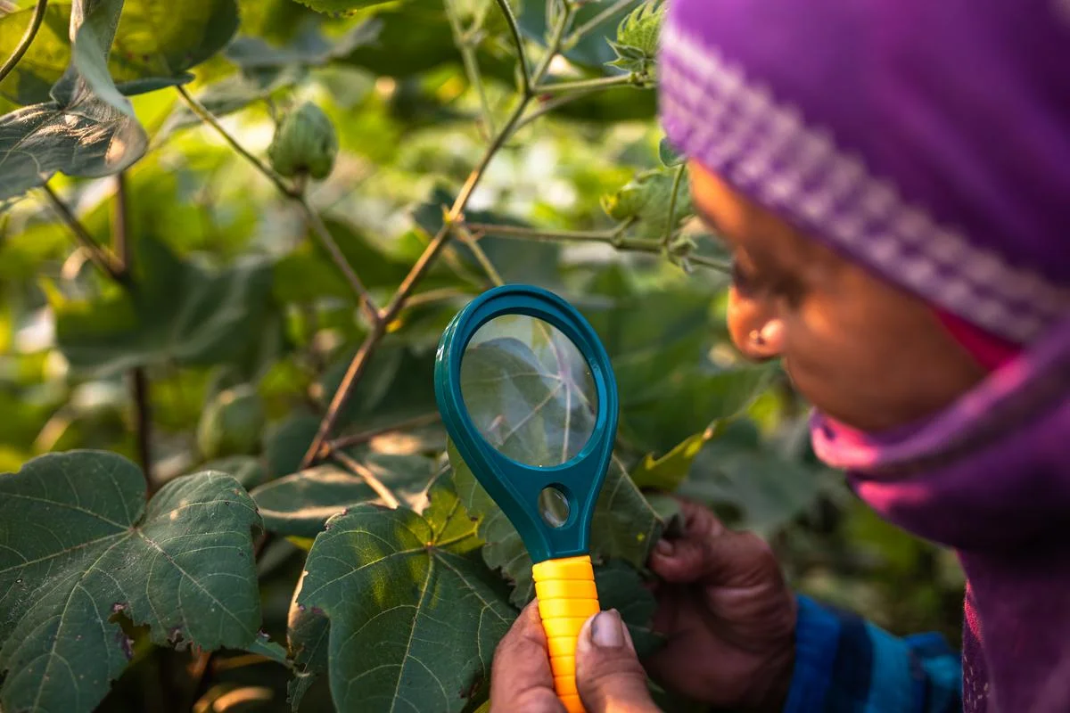
Genetik xilma-xillikni saqlash va ko‘paytirish dasturlari:
  Hayvonlarni sun’iy ko‘paytirish (reproduktiv dasturlar) va so‘ng ularni tabiiy muhitga qaytarish.
  O‘simlik urug‘larini yig‘ish va saqlash.
Nega muhim:
Har bir tur ekotizimda muhim rol o‘ynaydi, ularning yo‘qolishi muvozanatni buzadi.
Tabiatni saqlash orqali insonlar uchun oziq-ovqat, dori-darmon va boshqa resurslar barqaror bo‘ladi.
Ekologik barqarorlikni ta’minlaydi.

Slide 6
Genetik xilma-xillikni saqlash va ko‘paytirish dasturlari
Ma’nosi:
Genetik xilma-xillik — bir tur ichidagi organizmlarning genetik farqlari va nasl merosi. Uni saqlash va ko‘paytirish dasturlari — yo‘qolib borayotgan yoki xavf ostidagi turlarni genetik jihatdan sog‘lom holatda saqlash va ularning sonini ko‘paytirish maqsadida amalga oshiriladi.
Asosiy yo‘nalishlar:
Sun’iy ko‘paytirish (reproduktiv dasturlar):
  Kamyob hayvonlarni maxsus inshootlarda ko‘paytirish.
  Keyin ularni tabiiy muhitga qaytarish.
  Misol: yo‘qolib borayotgan tulki, maymun yoki qush turlarini ko‘paytirish.
Urug‘ va gen banklarini tashkil qilish:
  O‘simlik urug‘larini, hayvonlarning tuxum yoki spermalarini muzlatib saqlash.
  Bu kelajakda turlarni tiklash imkonini beradi.
Genetik monitoring va tadqiqotlar:
  Turlarni genetik jihatdan o‘rganish va sog‘lom populyatsiyani saqlash.
  Kasallik va inbreeding (yaqin qarindoshlar o‘rtasida ko‘payish) xavfini kamaytirish.

Slide 7
Genetik xilma-xillikni saqlash va ko‘paytirish dasturlari
Ma’nosi:
Genetik xilma-xillik — bir tur ichidagi organizmlarning genetik farqlari va nasl merosi. Uni saqlash va ko‘paytirish dasturlari — yo‘qolib borayotgan yoki xavf ostidagi turlarni genetik jihatdan sog‘lom holatda saqlash va ularning sonini ko‘paytirish maqsadida amalga oshiriladi.
Asosiy yo‘nalishlar:
Sun’iy ko‘paytirish (reproduktiv dasturlar):
  Kamyob hayvonlarni maxsus inshootlarda ko‘paytirish.
  Keyin ularni tabiiy muhitga qaytarish.
  Misol: yo‘qolib borayotgan tulki, maymun yoki qush turlarini ko‘paytirish.
Urug‘ va gen banklarini tashkil qilish:
  O‘simlik urug‘larini, hayvonlarning tuxum yoki spermalarini muzlatib saqlash.
  Bu kelajakda turlarni tiklash imkonini beradi.
Genetik monitoring va tadqiqotlar:
  Turlarni genetik jihatdan o‘rganish va sog‘lom populyatsiyani saqlash.
  Kasallik va inbreeding (yaqin qarindoshlar o‘rtasida ko‘payish) xavfini kamaytirish.

Slide 8
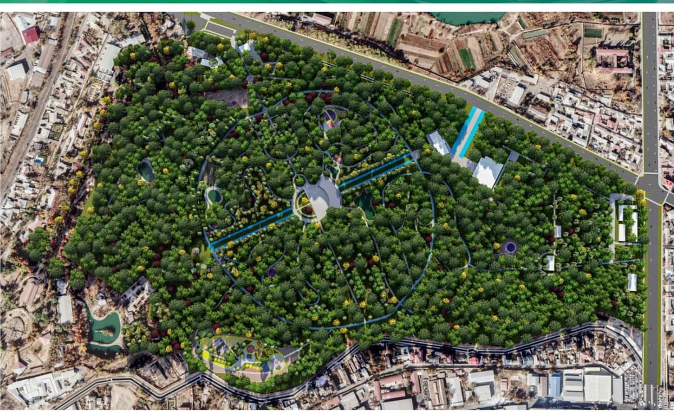
Zavodlarning chiqindilari, avtomobillar tutuni, ko‘mir va neft yoqilg‘ilari, chiqindilarni yoqish va aerozollar havoni ifloslantiradi.
Choralar:
Zavodlar va fabrikalarda filtrlash uskunalarini o‘rnatish (chang va gazlarni ushlash uchun).
Avtomobil chiqindilarini kamaytirish – ekologik toza yoqilg‘i, elektr transportdan foydalanish.
Ko‘kalamzorlashtirish – daraxtlar havoni tozalab, kislorod miqdorini ko‘paytiradi.
Ochiq joyda chiqindi yoqishni taqiqlash.
Havo sifati monitoring tizimini yo‘lga qo‘yish – ifloslanish kuzatilganda choralar ko‘rish.

Slide 9
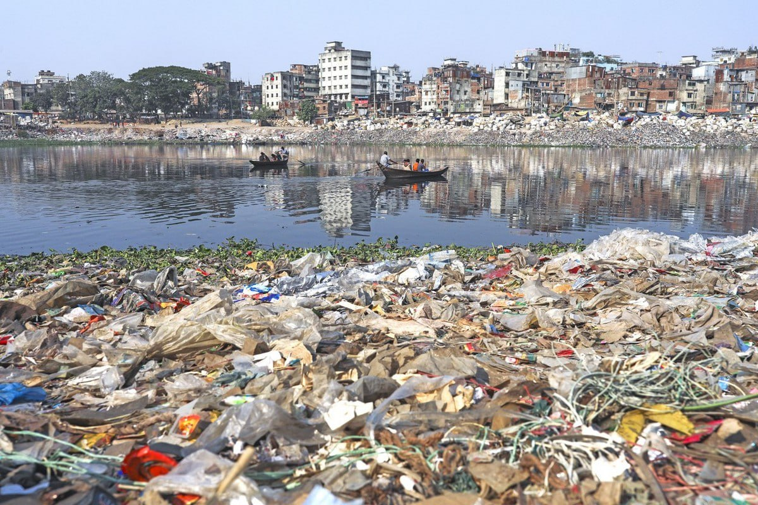
Suvni ifloslanishdan saqlash choralari
Suvning ifloslanishiga nimalar sabab bo‘ladi?
Sanoat chiqindilari, o‘g‘itlar va pestitsidlar, maishiy oqava suvlar, plastik chiqindilar hamda neft to‘kilishi.
Choralar:
Oqava suvlarni tozalash inshootlarini qurish va modernizatsiya qilish.
Daryolarga, kanallarga sanoat chiqindilarini tashlashni qat’iyan nazorat qilish.
Qishloq xo‘jaligida zararli kimyoviy o‘g‘itlarni normaga mos ishlatish.
Plastik chiqindilarni yig‘ish va qayta ishlash.
Ichimlik suvini tozalash tizimlarini takomillashtirish.

Slide 10
E'tiboringiz uchun raxmat!

